Slide 1
第4章 机械加工工艺过程与工艺规程制订
Mechanical Manufacturing Process and Process Planning

Slide 2

本章、本讲要点
机械加工工艺过程
生产纲领和生产类型
机械加工工艺规程概述
拟定工艺规程的几个主要问题
结构工艺性
工艺过程的时间定额
提高机械加工劳动生产率的技术措施

Slide 3
§4－1 机械加工工艺过程
机械
加工
工艺
系统
机械
制造
系统
生产
过程
生产
系统
工艺
过程
机械加工
工艺过程
机械加工工
艺过程组成

Slide 4
生产过程
生产过程：产品由原材料到成品之间的各个相互联系的劳动过程的总和，包括：
原材料运输保管
生产的准备工作
毛坯的制造
检验
部件和产品的装配
零件的加工
油漆
包装
成品

Slide 5
工艺过程
定义：在生产过程中，按一定顺序逐渐改变生产对象的形状（铸造、锻造等）、尺寸（机械加工）、位置（装配）和性质（热处理）使其成为预期产品的这部分主要过程。
压力加工
车身装配
油漆
内部装饰
变速箱装配
锻造
热处理
机械加工
自动线
发动机装配
发动机试验
熔化
浇铸
油漆
机械加工
热处理
底盘装配
车身安装 最后试验
驱动桥装配
造型
轮胎装配
压铸

Slide 6
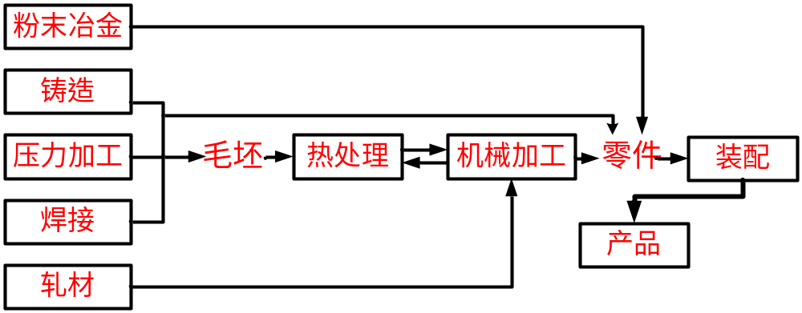
工艺过程

Slide 7
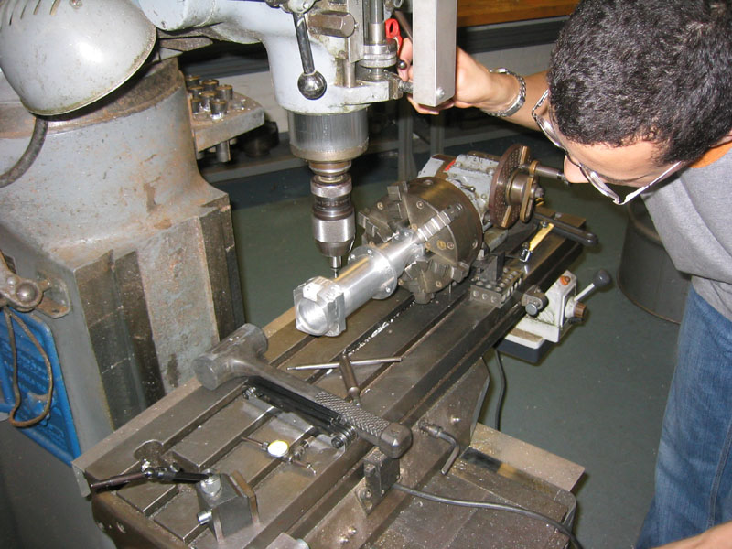
机械加工工艺系统
定义：
  由金属切削机床、刀具、夹具和工件四个要素组成，彼此关联、互相影响。

Slide 8
机械加工工艺系统
工艺文件 数控程序 适控模型
机 械 加 工 工 艺 系 统
信 息 系 统
物 质 系 统
坯料
存储
机械加工
检测
零件

Slide 9
机械加工工艺过程及其组成
定义：采用机械加工方法直接改变毛坯的形状、尺寸、各表面间相互位置及表面质量，使之成为合格零件的过程。
组成、关系
  工序、安装、工位、工步和走刀。
工序
安装
工位
工步
走刀
组成关系

Slide 10
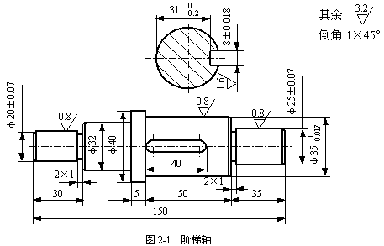
工序
定义：一个或一组工人、在一个工作地（机械设备）对同一个或同时对几个工件所连续完成的那一部分工艺过程，它是组成工艺过程的基本单元。

Slide 11
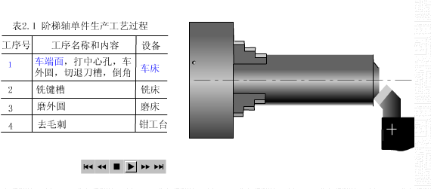

工序分析实例
阶梯轴单件生产时加工工艺过程

Slide 12
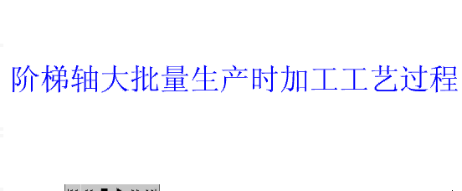
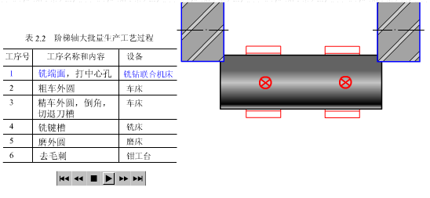
工序分析实例
阶梯轴大批量生产时加工工艺过程

Slide 13
安装
定义：同一工序中，工件在机床或夹具中每定位和夹紧一次，称为一次安装。

Slide 14
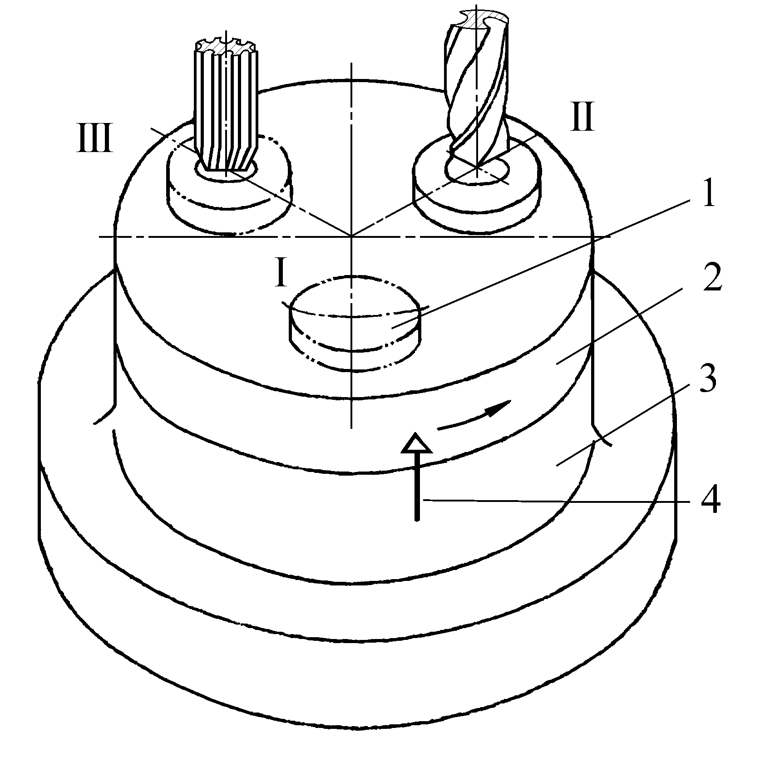
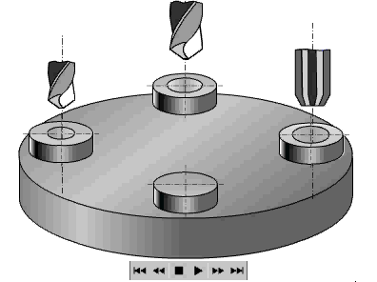
工位
定义：工件在机床上占据每一个位置所完成的那部分工序称为工位。
工件
机床夹具回转部分
夹具固定部分
分度机构

Slide 15
工步
在加工表面（或装配时的连接表面）不变，加工（或装配）工具不变的情况下，所连续完成的那一部分工序。

Slide 16
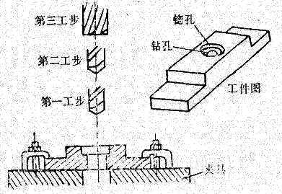
工步
钻孔、扩孔、锪孔

Slide 17
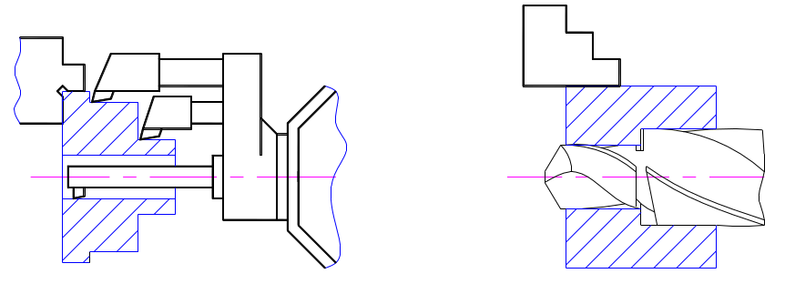
复合工步
定义：在一个工步内，若有几把刀具同时加工几个不同表面，称此工步为复合工步。
a）立轴转塔车床的一个复合工步 b）钻孔、扩孔复合工步
复合工步

Slide 18
走刀
定义：在一个工步中，有时材料层要分几次去除，则每切去一层材料称为一次走刀。

Slide 19

思考题
传动轴加工包括几个工序？第一工序包括几个安装?每次安装后包括几个工步?

Slide 20
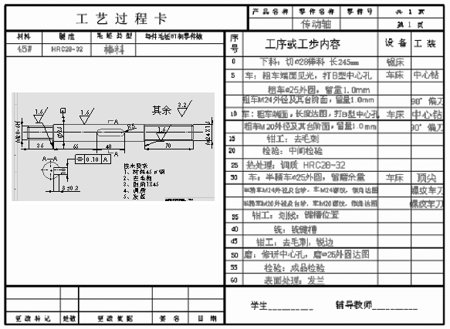
解题参考

Slide 21
机械加工工艺过程及其组成
定义：采用机械加工方法直接改变毛坯的形状、尺寸、各表面间相互位置及表面质量，使之成为合格零件的过程。
组成、关系
  工序、安装、工位、工步和走刀。
工序
安装
工位
工步
走刀
组成关系

Slide 22
§4－2 生产纲领和生产类型
生产纲领：企业在计划期内（一般按年度）应当生产的产品产量和进度计划。简单地说，即考虑废品和备品的年产量。
N = Q n（1+α% +β% ）
式中 Q ——产品年产量（件/年）；
n ——每台产品中该零件数量（件/台）；
α ——备品率；
β ——废品率。

Slide 23
生产纲领和生产类型
生产类型
  单件、小批生产：产品数量不多，生产过程中各工作地点的工作完全不重复，或不定期的重复生产。
  成批生产：成批投入制造，通过一定的时间间隔生产呈周期性重复。
  大批、大量生产：产品长期地在同一工作地点重复同一工序。

Slide 24
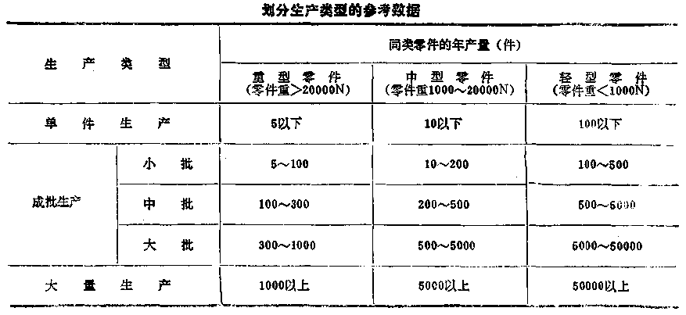
生产纲领和生产类型
划分生产类型依据

Slide 25
§4－3 机械加工工艺规程概述
工艺规程：根据工件产量，设备条件和工人技术情况等，确定采用的工艺过程，并将有关内容写成的工艺文件。
工艺规程形式
  机械加工工艺过程卡：说明零件机械加工工
  艺过程的工艺文件，多用于单件小批加工；
  工序卡：对每道工序作详细说明、可直接
  用于指导工人操作的工艺文件；
  机械加工工艺卡：中小批量加工。
大批量加工

Slide 26
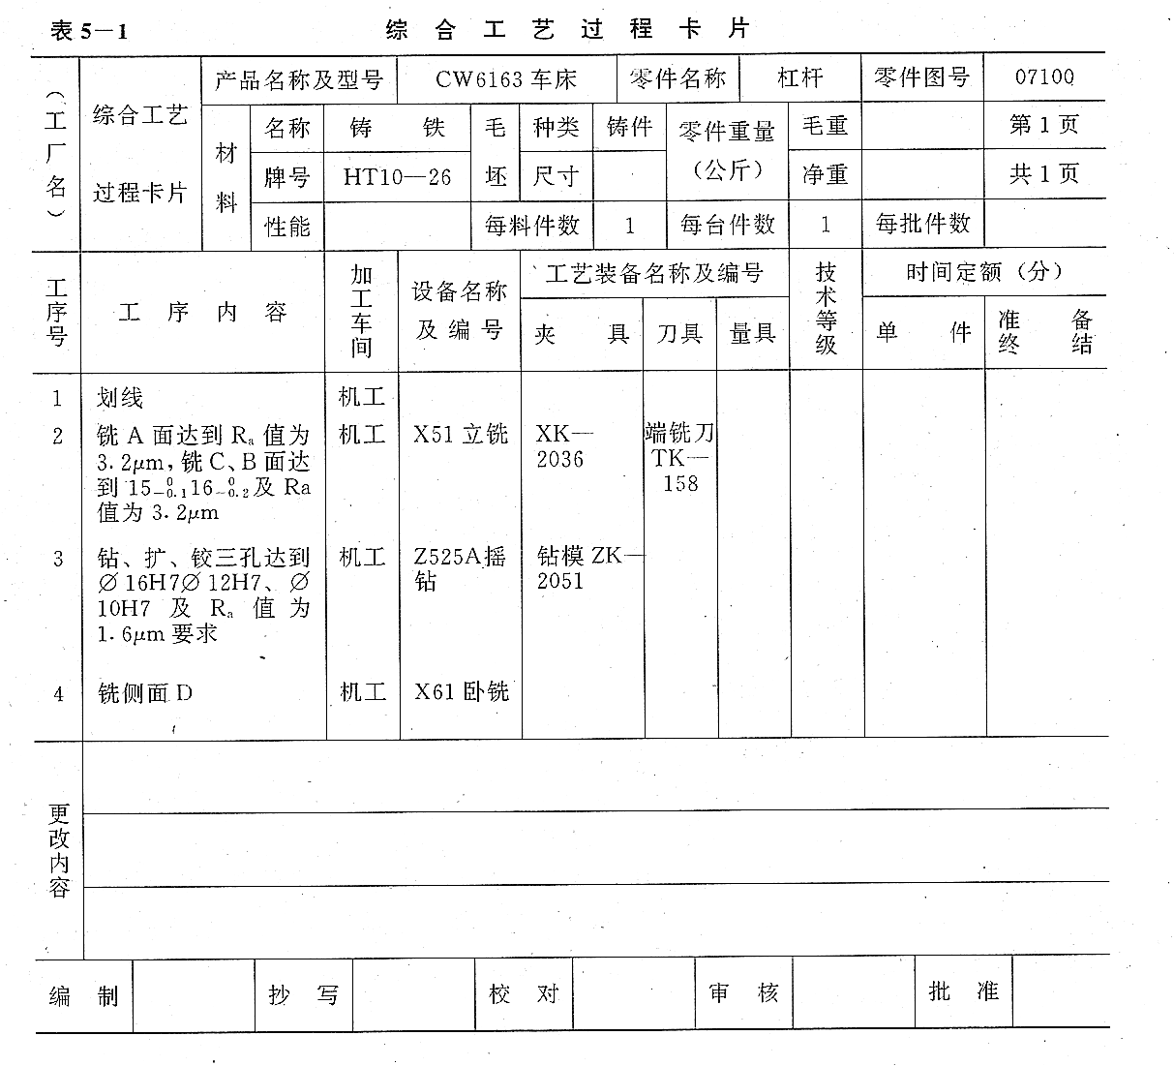
供生产管理和调度用，用于单件小批生产

Slide 27
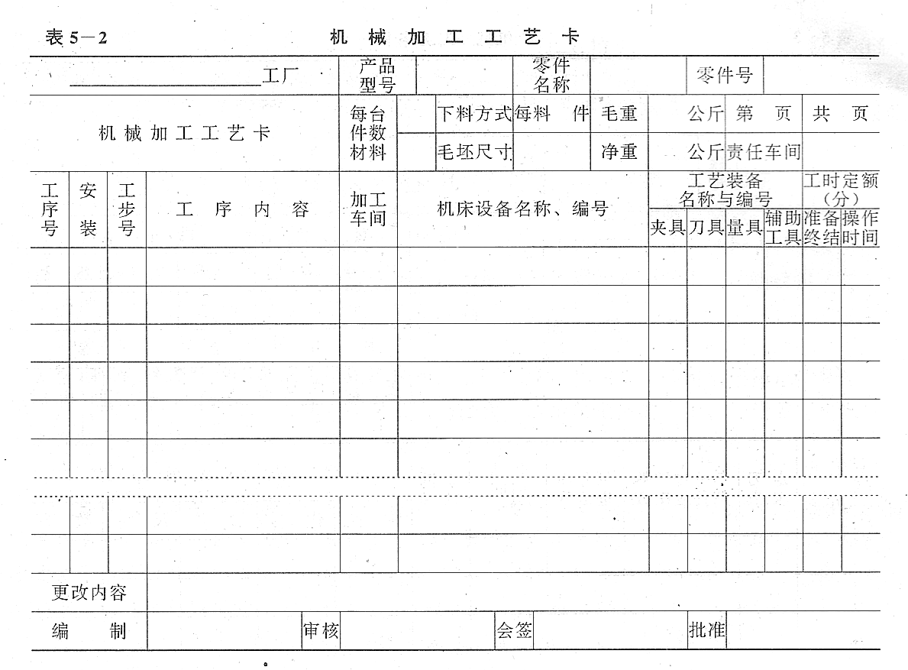
用于成批生产

Slide 28
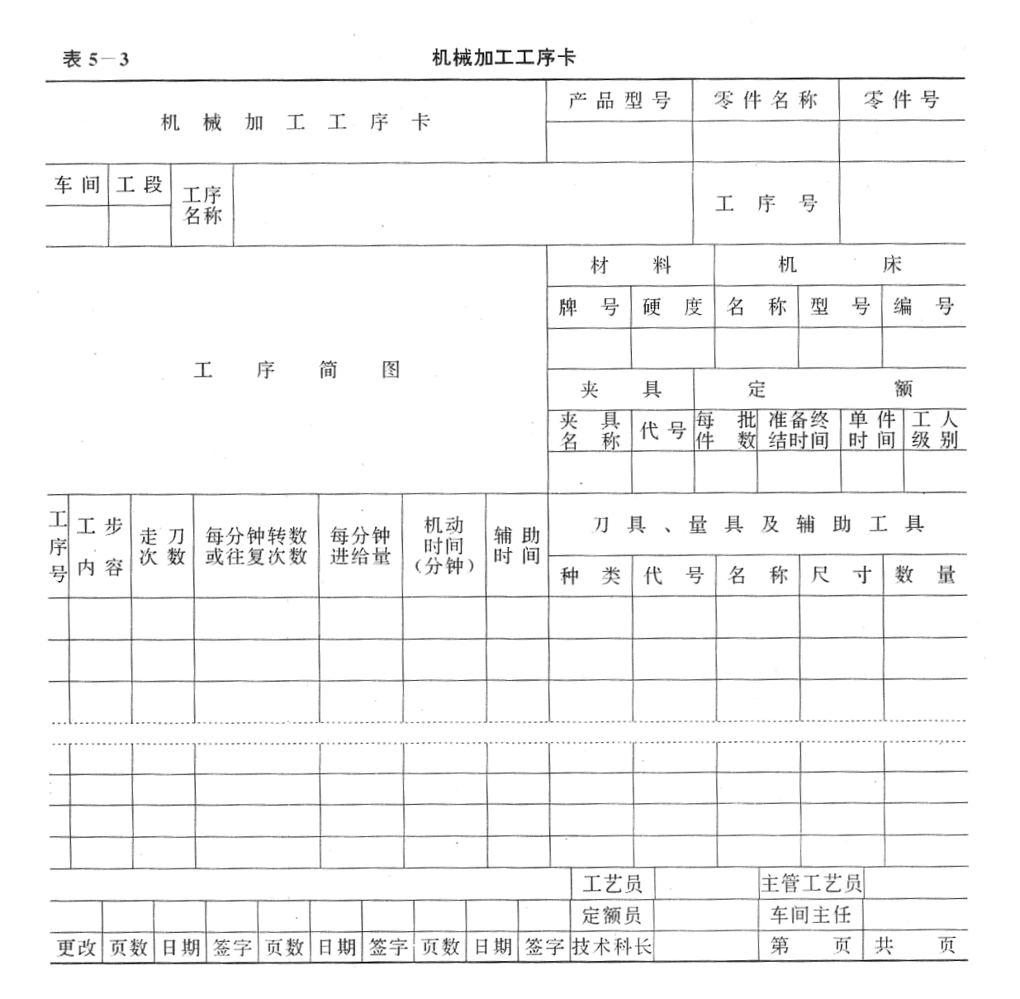
大批大量生产除工艺过程卡外，对各工作地点要制定工序卡

Slide 29
工艺规程的作用
工艺规程是指导生产的主要技术文件；
工艺规程是生产准备工作的主要依据；
工艺规程是新建机械制造厂（车间）的基本技术文件。
连接产品设计和制造过程的桥梁，是企业组织生产活动和进行生产管理的重要依据。

Slide 30
制订工艺规程的原始资料
零件工作图，必要的装配图；
零件的生产纲领和投产批量；
本厂生产条件，如设备规格、功能精度等级，刀、夹、量具规格及使用情况等等；
毛坯生产和供应条件。

Slide 31
制订机械加工工艺规程的步骤
阅读装配图和零件图
  了解产品的用途、性能和工作条件，熟悉零件在产品中的地位和作用，明确零件的主要技术要求。
工艺审查
  审查图纸上的尺寸、视图和技术要求是否完整、正确、统一，分析主要技术要求是否合理、适当，审查零件结构工艺性。

Slide 32
制订机械加工工艺规程的步骤
熟悉或确定毛坯
  确定毛坯的依据是零件在产品中的作用、零件本身的结构特征与外形尺寸、零件材料工艺特性以及零件生产批量等。常用的毛坯种类有铸件、锻件、焊接件、冲压件、型材等。
拟定工艺路线
  工件依次通过的全部加工过程，通常用流程图表示。
制订工艺过程和进行车间分工的重要依据。

Slide 33
1. 最广，高精度、高效率
工艺路线或工艺流程
3. 淬硬、高精度
粗 铣
IT11～13
Ra 5～20
半 精 铣
IT8～11
Ra 2.5¬10
精 铣
IT6～8
Ra 0.63～5
高 速 精 铣
IT6～7
Ra 0.16¬1.25
抛 光
Ra0.008¬1.25
2. 单件小批、重型机械、窄而长
粗 磨
IT8～10
Ra 1.25¬10
精 磨
IT6～8
Ra 0.16¬1.25
研 磨
IT5～6
Ra0.008¬0.63
宽 刀 精 刨
IT6
Ra 0.16¬1.25
导 轨 磨
IT6
Ra0.16¬1.25
粗 刨
IT11～13
Ra 5～20
半 精 刨
IT8～11
Ra 2.5～10
精 刨
IT6～8
Ra 0.63～5
刮 研
Ra 0.04¬1.25
砂 带 磨
IT5～6
Ra0.01¬0.32
粗 车
IT12～13
Ra 10～80
半 精 车
IT8～11
Ra 2.5～10
精 车
IT6～8
Ra 1.25～5
精 密 磨
IT5～6
Ra 0.04¬0.32
5. 大批量、沟槽、台阶
粗 拉
IT10～11
Ra 5～20
精 拉
IT6～9
Ra 0.32～2.5
金 刚 石 车
IT6
Ra0.02¬1.25
4. 有色金属金刚石车，黑色金属精车后磨
平面加工方法

Slide 34
制订机械加工工艺规程的步骤
确定各工序所用的设备，选择机床原则：
  机床规格与零件外形尺寸
  机床精度与工件要求精度
  机床的生产率与零件的生产类型
  与现有设备条件
相适应
  如需要改装设备或设计专用机床，应提出设计任务书。

Slide 35
制订机械加工工艺规程的步骤
确定各工序所用的工艺装备
  包括夹具、刀具、量具、辅具等。
  工艺装备的选择在满足零件加工工艺的需要和可靠地保证零件加工质量的前提下，应与生产批量和生产节拍相适应，并应充分利用现有条件，以降低生产准备费用。
  对必须改装或重新设计的专用或成组工艺装备，应在进行经济性分析和论证的基础上提出设计任务书。

Slide 36
制订机械加工工艺规程的步骤
确定各主要工序的技术检验要求及方法
确定各工序加工余量，计算工序尺寸和公差
确定切削用量
确定时间定额
填写工艺文件

